Slide 1
리액트 자료

Slide 2
컴포넌트 분리 - 클래스형

Slide 3


Slide 4
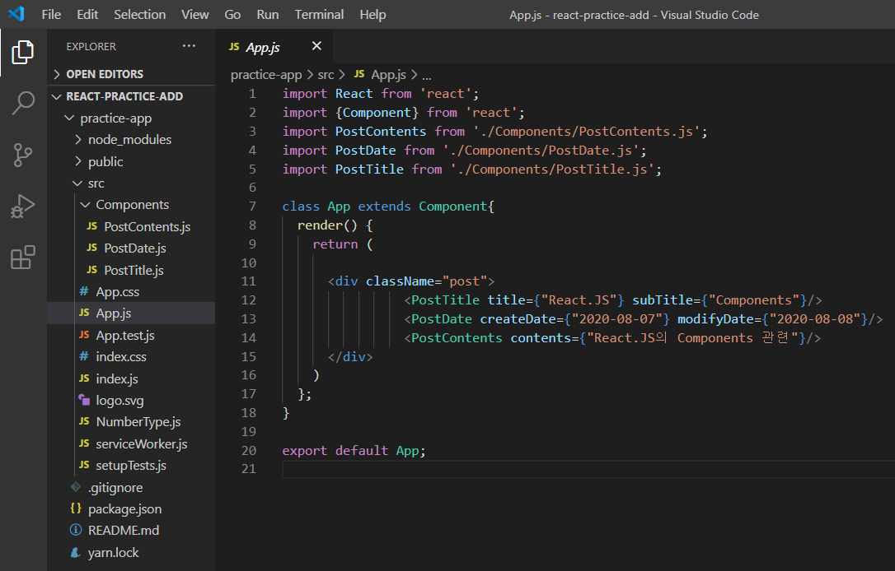

Slide 5
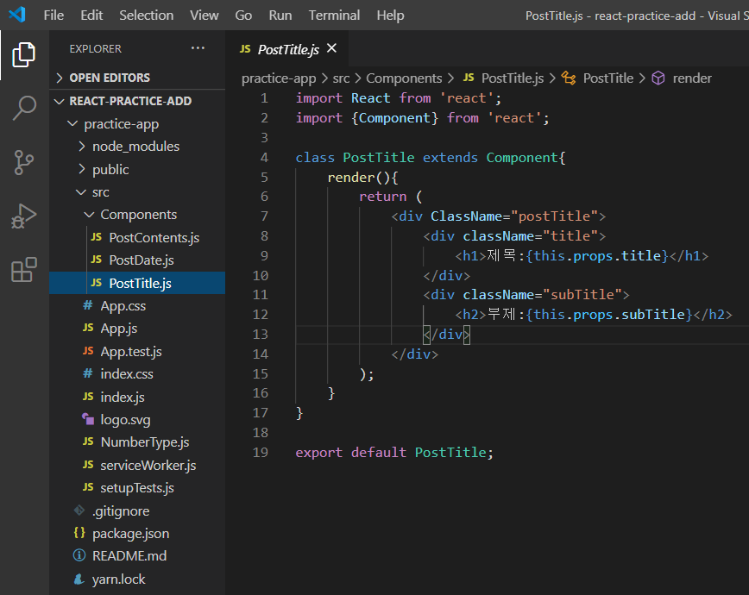

Slide 6
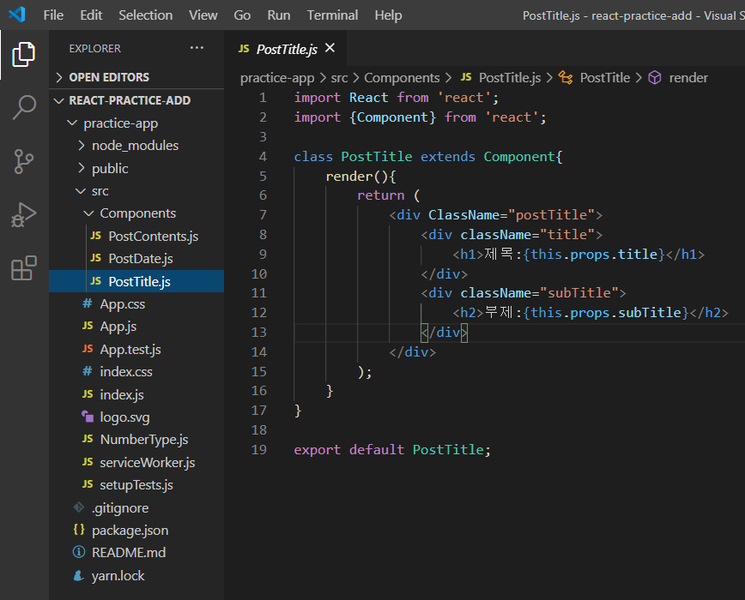

Slide 7
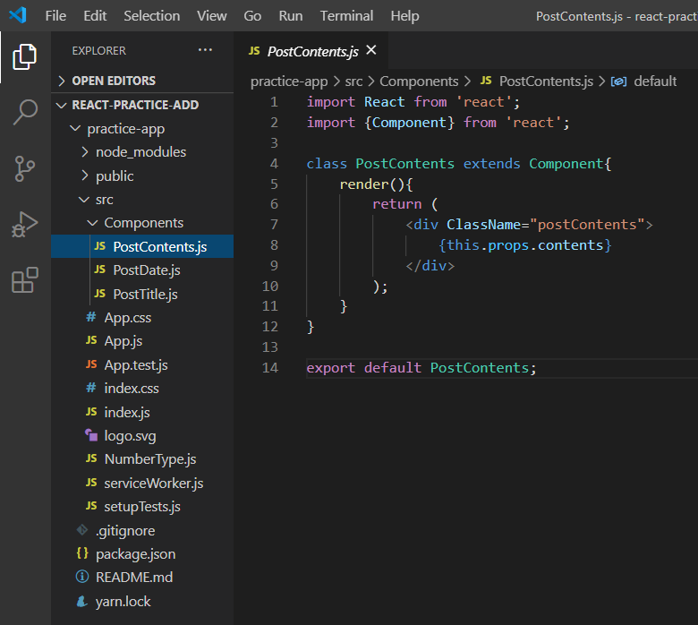

Slide 8
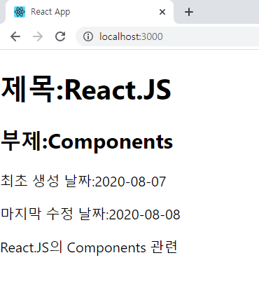

Slide 9
끝

